Slide 1

悠哉游哉
互联网直播下的新旅游平台

Slide 2
目录 CONTENTS
01
02
项目背景
商业模式
03
网易云信技术

Slide 3
项目背景
随着旅游业拥抱互联网的步伐加快，尽管宅在家里、足不出户，却也能“云”上赏美景。打开电脑、手机，一个个精彩的云旅游产品，搭起了人们情归乡里、周游世界的“云桥”。

Slide 4
技术创新，打破时空局限
“旅游业之所以能推出人们喜闻乐见的云旅游产品，也是在应对疫情的过程中，加快了互联网、大数据等技术的应用。”中国社科院旅游研究中心特约研究员吴若山说，建立在大数据、云数据基础之上的“云旅游”，正在从应对疫情冲击的应急之举，逐渐成为旅游行业供给创新、更好满足人们需求的一个突破口。
拥抱直播技术后，云旅游打破了时间和空间的局限。尤其是在博物馆、美术馆、科技馆等文化科普地，这些文化旅游景区以数字化、科技化的创新手段，将自身的文化、历史典故等通过专业人员讲解，让人们随时随地可以体验相关文化服务。

Slide 5

旅游文化上云端
在抖音直播间里,旅游主播向屏幕对面、几千里外的观众分享着青岛的美景,讲解着青岛的历史文化。
旅游直播,为城市和景区导入了目光和人流,也为旅游产品的销售贡献了新的方向。
shock27抖音团队达人正在对“德国文化周”进行直播

Slide 6
扩大市场，带动文创营销
看非遗直播、购非遗好物、品非遗美食、赏非遗绝技……在由中国非物质文化遗产保护协会联合电商共同主办的“非遗牛年大集”活动上，不少消费者赶了一场线上大年集，感受到了非遗技艺的魅力。
“希望通过‘非遗牛年大集’活动，让更多人认识非遗、喜爱非遗、保护非遗，进而推动非遗回归千家万户、回馈百业千行，实现更好的保护与传承，增强中华民族的文化自信。”文化和旅游部党组成员、中国非物质文化遗产保护协会会长王晓峰说。
对于产业链上下游的各环节经营者来说，云旅游正在成为一种重要旅游营销场景，带动文创等产品的销售。

Slide 7

非遗网络直播 点亮传承之路
在2020年的文化和自然遗产日中，非遗这个领域开启了直播模式，“口红一哥”李佳琦参与的一次专场直播带货甚是火爆，多款产品上架“秒光”。“冷门”的非遗，正在更接地气地走进人们的生活。
李佳琦参加“把非遗带回家”专场直播

Slide 8
商业模式
云旅游，已在迅速形成“内容+交易”的商业模式。以直播为基础去链接用户与旅游场景、商品，强化着平台和从业者的变现能力。从这个角度看，云旅游正成为一次绝佳的互联网运营思维实践机会，实现对更广泛群体的种草。可以预见，云旅游未来也能成为旅游业的重要支柱之一。

Slide 9
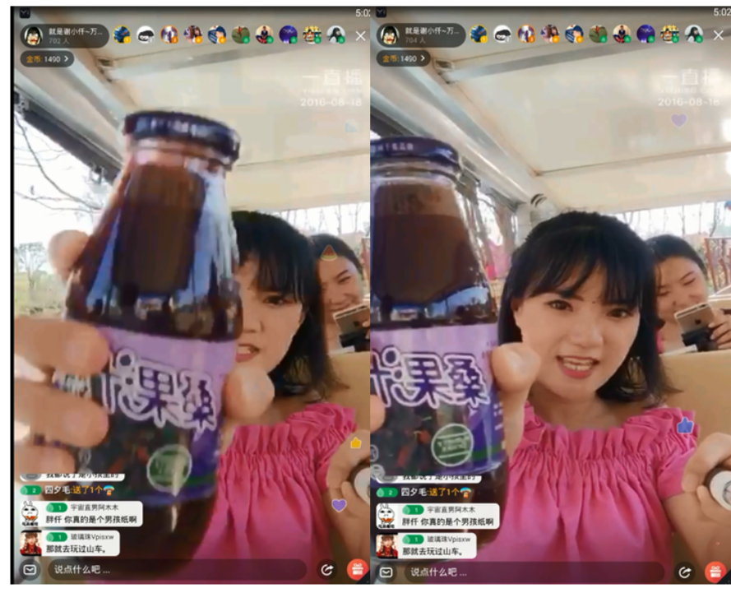

1
直播带货
云旅游等模式为旅游业触达更多用户提供了机会，同期带来的地区美食、文创产品的销售渠道。
文创产品
当地特产

Slide 10
2
带动线下旅游
“云旅游”创造了巨大的“流量”，让景区景点在游客心中成功“种草”。借助“云旅游”的热度，把千千万万的数字“流量”变成实实在在的游客“留量”。
旅行社，邮轮公司、酒店、景点等旅游机构都已在相关平台上开出直播节目。来自飞猪旅行的数据显示，开元酒店的直播曾创下单场观看超4万人次、120多笔成交的直播带货纪录；万豪酒店的直播开播18秒即成交第一单，单价16999元的套餐2小时售出数十件；春秋旅游旗舰店去年6月起开始首场直播，一年多来粉丝日均增长40%以上，引导购买转化率平均30%以上……旅游直播的获客成本较低、“带货”效果也不错。

Slide 11
产品特色
“悠哉游哉”云旅游平等是内容为导向的，是区别于飞猪等平台的旅行出行服务综合平台。

Slide 12
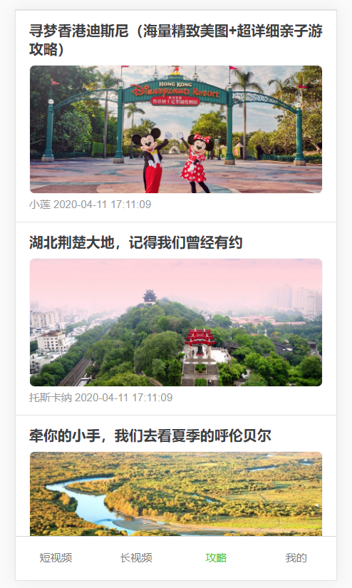
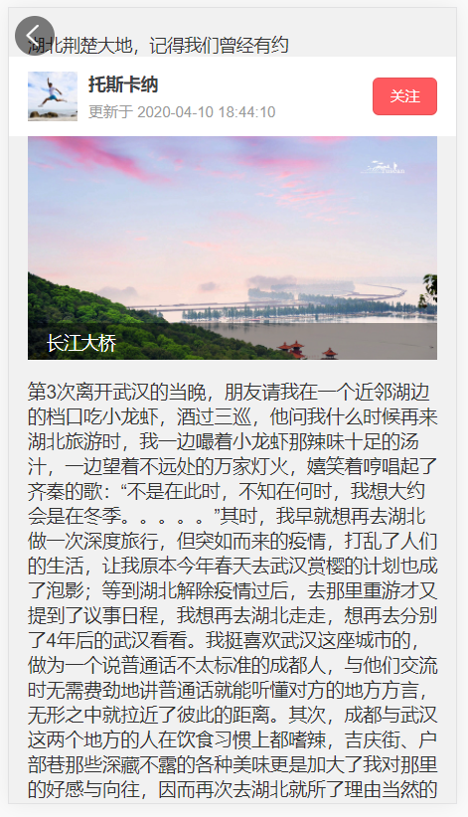
产品特色
1. 内容作导向
注重平台的UGC内容扶持，通过扶持优质的旅游信息生产博主，来提高了平台的社区性和人文性。通过优质内容来提高用户的留存率和App的使用率，并提高消费转化率。

Slide 13
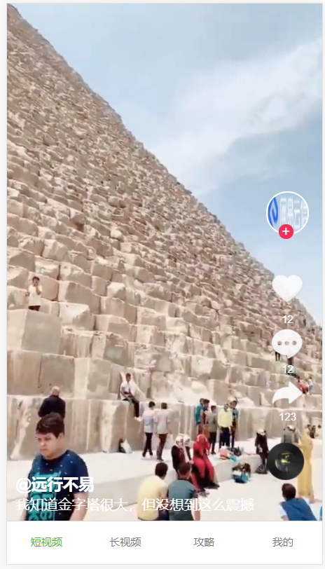
产品特色
2. 视频为核心
直播+长视频（宣传片）点播+短视频
直播主要需求方：旅游博主、旅行社宣传、地方旅游文化局组织、普通用户
长视频（宣传片）点播主要需求方：地方旅游文化局发布的官方宣传片、自媒体创作、普通用户
短视频主要需求方：普通用户、自媒体、地方旅游文化局

Slide 14
产品特色
3. 引流创收益
平台不去替代飞猪、淘宝的角色，而是将流量导向相应的平台
飞猪、淘宝等都有相应的CPS计划，用户在观看直播时点击主播推荐的景区门票或地方特产美食链接，就会让用户跳转到飞猪或淘宝下单，平台和主播（视频博主）从中赚取收益。
AI赋能内容变现能力。用户在观看直播或者旅游攻略时，AI推荐系统将智能根据用户的需求（日期、人数、目的地、行程天数、预算等）为用户智能的制定出一份可搭配的行程清单。用户只需要一键下单或勾选部分一键下单，就可以收获一份量身定制的旅游计划。

Slide 15
网易云信技术
网易技术平台全栈赋能

Slide 16
网易云信平台
直播：网易云信视频直播技术
点播：网易云信视频点播技术
AI旅游定制系统：网易数帆机器学习平台

Slide 17
THANK YOU

